Slide 1
第三章 半导体中电子状态
大连理工大学微电子学院
张贺秋
Notes:
这一章，学习半导体中的电子状态。半导体的物理性质与半导体中的电子状态密切相关。例如：半导体的导电性、光学性质、光电特性、热特性、热电特性等都与半导体种电子状态密切相关。

Slide 2
1、孤立原子的电子状态
质子质量：
1.672621637（83）×10⁻²⁷千克
中子质量：
1.674927211（84）×10⁻²⁷千克
电子质量：
9.10938215（45）×10⁻³¹千克
大连理工大学 张贺秋
Notes:
半导体的晶体是由许多孤立的原子结合在一起形成的具有周期性和对称性的固体结构。晶体中的电子状态即与原子的电子状态相关又不完全等同于孤立的原子中的电子状态。首先，回顾一下孤立原子中的电子状态。原子中的基本离子包含原子核中质子、中子和原子核外的电子。电子绕原子核不停的运动，电子的质量远小于原子核的质量。大于1000倍。在此强调原子核质量远大于电子的质量，在后续分析晶体中电子状态中会有用到。

Slide 3
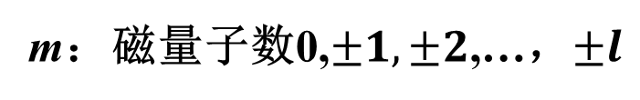
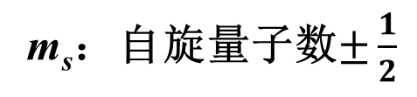
1、孤立原子的电子状态
n：1,2,3…… 主量子数
3p
E5
l：角量子数0, 1,2,…，n-1
Si
3s
E₄
m：磁量子数0,$±1,±2$,…，$±l$
2p
E₃
m_{s}：自旋量子数$±\frac{1}{2}$
2s
E₂
1s
E₁
大连理工大学 张贺秋
Notes:
孤立原子中的电子在原子核的作用势场下，在原子核周围的空间出现的几率是一定的，而且电子都处在一定的分立的能级上。根据包利不相容原理，每个能级上能够填充两个自旋相反的电子。标志电子的状态的量子数有4个，分别是主量子数n，角量子数l，磁量子数m和自旋量子数ms。如硅原子，核外有14个电子，电子都绕硅原子核远动，分别处于1S，2S，2P，3S，3P的分立能级上。而2P能级上的p态对应三个磁量子数，属于简并能级。孤立原子的电子绕核远动，处于原子核周围的局域化量子态上，其能级取一系列分立值。。

Slide 4
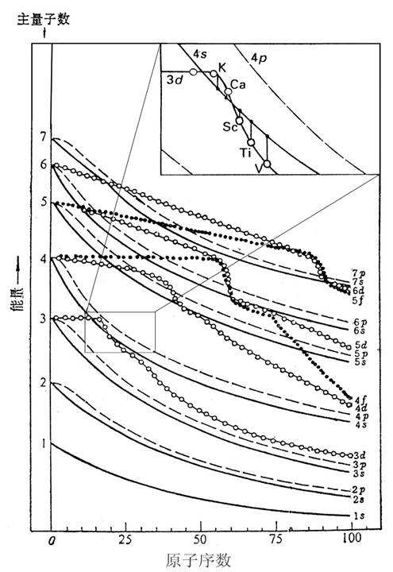
1、孤立原子的电子状态
主量子数
科顿原子轨道能级图
7
6
5
4
能量
3
2
1
1962年美国无机结构化学家顿（F.A.Cotton）
0
25
50
75
100
原子序数
大连理工大学 张贺秋
Notes:
此图式不同序数的原子的电子能级情况。要强调的一点是，对于某些原子，原子的能级分布的规律发生了变化，例如对于K，Ca原子，3d能级的能量高于了4s能级的能量。这也是后面要讲的晶体的能带发生交叠的一个原因。

Slide 5
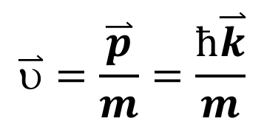
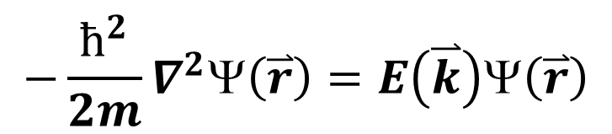


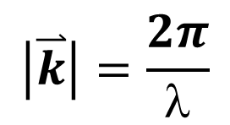

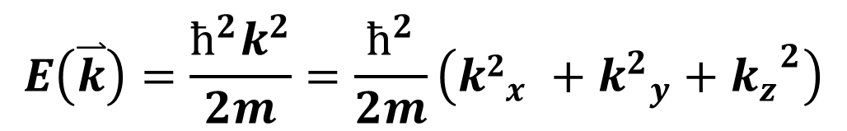
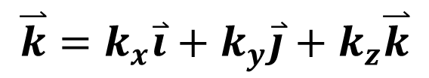
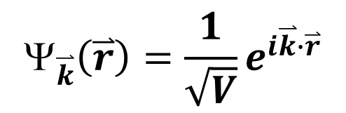
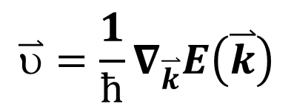
2、自由空间中的电子状态和能谱
$$−\frac{ħ^{2}}{2m}∇^{2}Ψ\left(\overset{⃑}{r}\right)=E\left(\overset{⃑}{k}\right)Ψ\left(\overset{⃑}{r}\right)$$
定态薛定谔方程：
解：
$$_{\overset{⃑}{k}}\left(\overset{⃑}{r}\right)=\frac{1}{\sqrt{V}}e^{i\overset{⃑}{k}∙\overset{⃑}{r}}$$
$$\left|\overset{⃑}{k}\right|=\frac{2π}{λ}$$
$$\overset{⃑}{k}=k_{x}\overset{⃑}{i}+k_{y}\overset{⃑}{j}+k_{z}\overset{⃑}{k}$$
$$E\left(\overset{⃑}{k}\right)=\frac{ħ^{2}k^{2}}{2m}=\frac{ħ^{2}}{2m}\left({k2}_{x}^{}+{k^{2}}_{y}+{k_{z}}^{2}\right)$$
$$E$$
确定的动量：
$$\overset{⃑}{p}=ħ\overset{⃑}{k}$$
$$\overset{⃑}{υ}=\frac{\overset{⃑}{p}}{m}=\frac{ħ\overset{⃑}{k}}{m}$$
确定的速度：
$$\overset{⃑}{υ}=\frac{1}{ħ}∇_{\overset{⃑}{k}}E\left(\overset{⃑}{k}\right)$$
$$\overset{⃑}{k}$$
大连理工大学 张贺秋
Notes:
再来复习一下处于自由空间中的电子状态和能谱。讨论自由空间中电子的状态和能谱需要应用量子力学得理论。首先列出薛定谔方程，对其求解得到电子的波函数和能量。设自由空间的体积为V。对于自由空间，电子的势场不会随位置而变化，因此其定态薛定谔方程为。这样的薛定谔方程的解波函数为平面波形式，$\frac{1}{\sqrt{V}}是$波函数归一化常数。V是自由空间的体积。K是波矢，% K等于。。，如果体积非常大，则k取连续值，k的大小为&，自由空间电子的能量可表示为。自由空间的电子具有确定的动量，%，也具有确定的速度。利用能量和波矢之间的关系。速度可以表示成。速度与能量之间的关系与晶体中电子的平均速度与能量的关系一致。对于自由空间的电子而言，电子在自由空间进行自由运动，电子能量与波矢之间是抛物线关系，具有偶对称性，随波矢k连续变化。

Slide 6
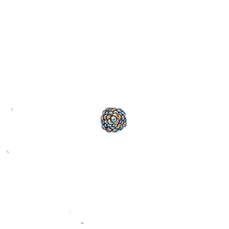
3、晶体中的电子状态和能带
大连理工大学 张贺秋
Notes:
下面讨论晶体中的电子状态和能带。晶体中的电子状态和能带的分析利用的是固体能带理论。固体能带理论在固体物理学课程中会更详细的讲解。
在半导体物理课程中定性分析晶体中电子能带的形成及电子的运动特点。直接给出能带的性质，分析热平衡，不受外界任何作用时，晶体中电子的平均速度及加速度。
先来定性说明晶体中电子能带结构。晶体是由大量的原子按照一定的规律结合而成。现在考虑有两个相同的原子，每个原子中的电子都在原子周围进行局域化运动，电子处在分立能级上，并且假设能级都是非简并能级。也就是一个能级上只有两个自旋相反的电子。能量越大的电子离原子核越远，
如果两个原子距离很远，原子和原子之间不发生任何作用，那么每个原子周围都有相同的电子的状态，这时对应原子的每个能级就有两个状态，也就是说这时原子周围的电子能级是二重简并的。
当两个原子逐渐靠近，使原子最外层的电子波函数发生交叠，由于两个原子之间的相互作用会使原子的能级发生分裂，一个能级分裂成两个能级。这时原本被一个原子所束缚的电子就有几率运动到另一个原子周围。
那么考虑一下，如果有N个这样相同的原子相互作用会如何呢？

Slide 7
3、晶体中的电子状态和能带
E₄
E₃
E₂
E₁
能带
能量禁区
能带
能量禁区
能带
能量禁区
能带
单原子
双原子
晶体
大连理工大学 张贺秋
参考：刘恩科《半导体物理》第四版P9、10
Notes:
要注意一点，在此分析中我们假设原子的能级是非简并的能级。也就是，对于单个原子，电子的能量从低到高分别是E1，E2，E3，E4等等，这些能级都是非简并的能级。如果这样的两个原子，电子波函数发生交叠，原子中电子的分立能级就分裂成一高一低两个能级。那么如果是N个相同的原子组成晶体，近邻原子的电子之间发生相互作用，也就是电子波函数发生不同程度的交叠，使原子分立的能级发生分裂，分裂成N个间距非常小具有一定能量宽度的能带。这时一个原子周围局域化的电子就有一定的几率运动到晶体中其他原子的周围。此时，晶体中的电子不再只属于某个原子，而是一方面绕某个原子运动，同时还要在原子间做共有化运动。这就是晶体中电子运动的特点。晶体中电子能级形成一系列的能带，能带和能带之间的能量间隔为电子的能量禁区，能量禁区范围内不存在电子的能级。
通常能量低的电子越靠近原子核，这样的电子状态之间的交叠比较弱，能级分裂也很小。而越外层的电子波函数之间的交叠越强，能级分裂越大，能带也越宽。这也就能理解图中所画高能量的能带较宽的原因了。此外大家也观察到在图中能量禁区越往高能量越窄，这又是什么原因呢？这与单个原子电子能级的能级间隔之间的关系是一致的，孤立的原子中电子能级能量越高间隔越小，越高的能级离原子越远，电子和原子核之间的作用力就越小，电子就越接近自由电子，能级的间隔也就越来越小，直至为自由电子，能级形成连续谱。各位同学在画这样的图中一定要注意这些。

Slide 8
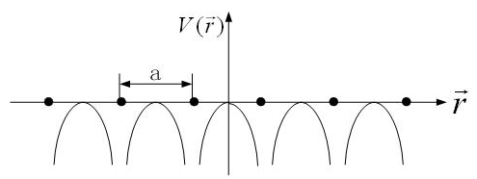
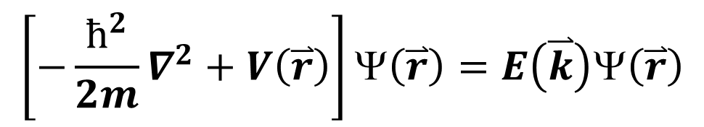
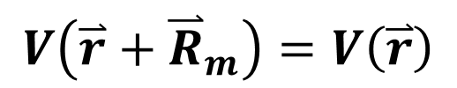
3、晶体中的电子状态和能带
晶体中电子的定态薛定谔方程：
$$\left[−\frac{ħ^{2}}{2m}∇^{2}+V\left(\overset{⃑}{r}\right)\right]Ψ\left(\overset{⃑}{r}\right)=E\left(\overset{⃑}{k}\right)Ψ\left(\overset{⃑}{r}\right)$$
$$V\left(\overset{⃑}{r}+{\overset{⃑}{R}}_{m}\right)=V\left(\overset{⃑}{r}\right)$$
周期场中电子的势能
大连理工大学 张贺秋
Notes:
以上定性的分析了晶体中能带的形成。在具体的能带理论中是利用量子力学理论来对晶体中电子状态和能带进行计算。利用量子力学方法分析晶体中电子的状态和能带。第一步就是列出晶体的定态薛定谔方程。但是，对于晶体，包含大量的原子核、以及核外电子，属于多粒子体系。其薛定谔方程的形式是非常复杂的，很难得到解析解，技术利用现代的计算手段，也很难进行计算。在对晶体中电子的状态和能带的研究中，科研工作者进行了一系列的简化处理，将多粒子体系的薛定谔方程简化为单电子薛定谔方程。后面就不再强调了这是单电子薛定谔方程了。在这个方程左侧，第一项是电子的动能项，第二项是电子的势能项。右侧的E（K）是电子的能量。晶体中电子的势能有什么特点，各位同学还记得吗？那就是晶体中的电子势能具有晶格的周期性。式中Rm是晶格矢量。图中所示为晶体中原子势场的示意图。当电子离原子越近，电子受到的束缚越大，势能越低，当电子处在两个原子之间位置，两侧的原子对电子的作用势能抵消，势能为零，所以晶体中电子的势能小于等于零。这个从电子和原子核之间的静电势能变化更易理解，两个不同电荷之间的势能小于零。

Slide 9
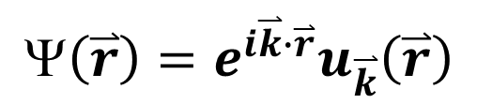
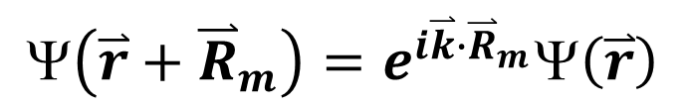

3、晶体中的电子状态和能带
晶体中电子的定态薛定谔方程的解：
布洛赫函数
$$\left(\overset{⃑}{r}\right)=e^{i\overset{⃑}{k}∙\overset{⃑}{r}}u_{\overset{⃑}{k}}\left(\overset{⃑}{r}\right)$$
$$u_{\overset{⃑}{k}}\left(\overset{⃑}{r}+{\overset{⃑}{R}}_{m}\right)=u_{\overset{⃑}{k}}\left(\overset{⃑}{r}\right)$$
$$\left(\overset{⃑}{r}+{\overset{⃑}{R}}_{m}\right)=e^{i\overset{⃑}{k}∙{\overset{⃑}{R}}_{m}}Ψ\left(\overset{⃑}{r}\right)$$
大连理工大学 张贺秋
Notes:
列出了电子的定态薛定谔方程，就要尝试进行求解。虽然已经简化为单电子薛定谔方程，但是要想得到解析解也是很困难的，仍然需要借助计算机进行数值计算。大连理工大学的计算中心提供了一些进行能带计算方面的软件。虽然不能得到解析解，但是在1928年，当菲力克斯 布洛赫研究晶态固体的导电性时提出晶体中薛定谔方程解的函数形式，布洛赫函数。即在周期性势场中，电子的波函数具有下面的形式。在公式中，k是波矢，同时也起着量子数作用，用来标志电子的运动状态。不同的k具有不同的电子状态。其中e ik 点乘 r具有平面波形式，与自由空间电子的波函数相同，u函数具有晶格的周期性，即：。。。，u函数在各个原胞中周期性重复真，可以看出具有周期性势场的晶体中电子的波函数是由平面波调制的周期性函数。其中平面波因子描述了电子在晶体中做共有化运动的情况，周期性因子则描述了电子在原胞中绕原子运动的情况。布洛赫函数还可以表示成另外一种形式。从这个函数形式可以看出在不同的原胞中，电子在等价的位置上出现的几率是相同的，只是相位不同。此布洛赫函数形式在后续的分析中还有使用。具有了波函数解的形式，那么晶体中电子的能谱具有怎样的性质呢。

Slide 10
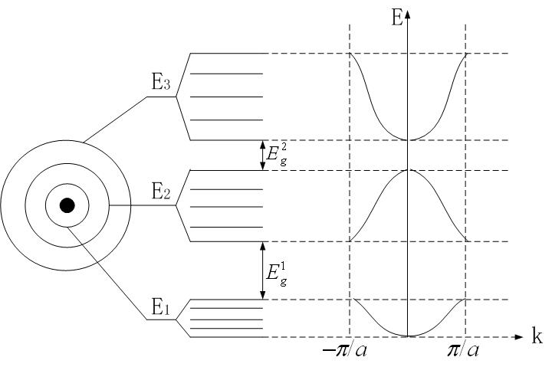
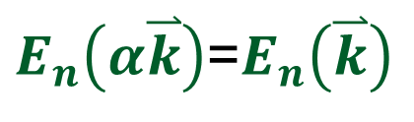
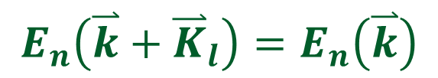



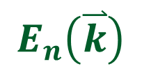
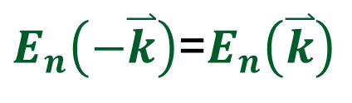
3、晶体中电子能谱的性质
$$E_{n}\left(\overset{⃑}{k}\right)$$
$$_{n,\overset{⃑}{k}}\left(\overset{⃑}{r}\right)$$
$$n=1,2,3……$$
$$E_{n}\left(\overset{⃑}{k}+{\overset{⃑}{K}}_{l}\right)=E_{n}\left(\overset{⃑}{k}\right)$$
$$_{n,\overset{⃑}{k}+{\overset{⃑}{K}}_{l}}\left(\overset{⃑}{r}\right)=Ψ_{n,\overset{⃑}{k}}\left(\overset{⃑}{r}\right)$$
$E_{n}\left(α\overset{⃑}{k}\right)$=$E_{n}\left(\overset{⃑}{k}\right)$
$E_{n}\left(−\overset{⃑}{k}\right)$=$E_{n}\left(\overset{⃑}{k}\right)$
大连理工大学 张贺秋
Notes:
本课中直接给出晶体中电子能谱性质的结论。晶体中的电子既有绕原子运动的属性，又有在原子间作共有化运动的属性。其电子能级在原子能级的基础上按电子共有化运动的不同分裂成若干具有一定宽度的能带，能带中电子的能级彼此相差很小，不同能带间的能量间隙称为电子的能量禁区。
如左图所示，每个能带对应一个能量E$\sim \overset{⃑}{k}$函数关系，不同的能带对应不同的E~k函数。
为了表示晶体中电子运动状态和能带，需要两个量子数，一个是能带编号，量子数“n”，另一个是波矢$\overset{⃑}{k}$，波矢k是每个能带中不同能级和电子态的标志。注意：一个k值对应着多个能带，在每个能带中具有不同的E~k关系。如此，晶体中电子的能谱和波函数可分别表示为：Enk，$_{n,\overset{⃑}{k}}\left(\overset{⃑}{r}\right)，$n表示能带编号，k表示一个能带中的电子状态。
并且，晶体中电子的能谱具有以下特性。这些特性同学们要记住。首先当晶体中两个波矢k相差倒格矢kl时，kl时倒格矢。两个波矢对应完全相同的电子状态。就是当两个波矢相差倒格矢时，对应的能量相同，对应的波函数也相同，是完全相同的两个状态。注意，如果能量相同，但是波函数不同，那么电子状态不同，形成了简并化的能级。这个结论和分析一维原子链振动时，当波矢k相差倒格矢时，两种振动完全相同是类似的。
此外，由于晶格的点群对称性，晶体电子的能量也具有点群对称性。即当k值按照点群对称性操作元素alaba进行变换时，能量相同。也就是能量发生简并。例如：如果晶体的晶格具有4重旋转对称性，也就是绕着旋转轴，每旋转90度，晶体的晶格自身重合。那么取一个波矢k，将k在倒空间旋转90度，得到另一个k值，变换后的波矢k和变换前的波矢k具有相同的能量，但是波函数不同，是简并能级。这里为什么不说旋转后晶体自身重合？这是因为能使晶体晶格自身重合的对称操作不一定能够使晶体自身重合。此处我们的对称操作是晶格的点群对称操作。
另外一个能谱的性质是偶对称性。注意：偶对称性是对所有的晶体都有这个性质。与晶体晶格自身的反演对称性无关。也就是在k空间任意一个方向上的能谱分布都和-k方向上的能谱是偶对称的。
总之，原子结合成晶体后，由于原子之间的相互作用，使得原子中电子的能级分裂成晶体中电子的能带。一般而言，内层电子态间的交叠小，原子间的影响弱，分裂成的能带比较窄；而外层电子态间的交叠大，分裂的能带比较宽，以至于近邻的能带有可能发生重叠。

Slide 11

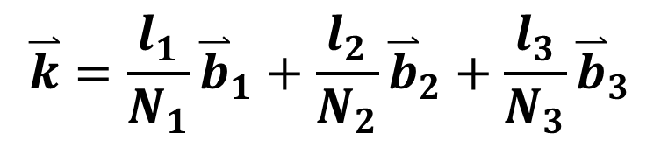

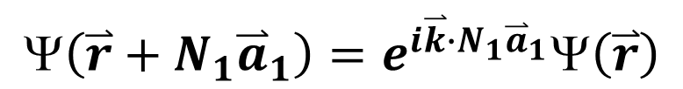


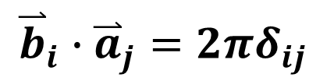
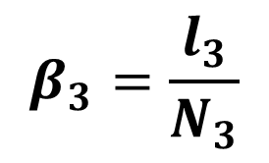


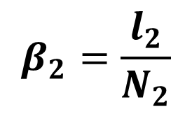
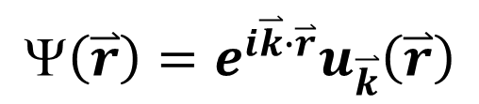
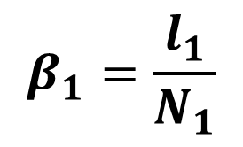

4、晶体能带中电子态数目
周期性边界条件
$$\left(\overset{⃑}{r}\right)=e^{i\overset{⃑}{k}∙\overset{⃑}{r}}u_{\overset{⃑}{k}}\left(\overset{⃑}{r}\right)$$
$$N_{3}{\overset{⃑}{a}}_{3}$$
$$N_{2}{\overset{⃑}{a}}_{2}$$
$$\left(\overset{⃑}{r}+N_{1}{\overset{⃑}{a}}_{1}\right)=e^{i\overset{⃑}{k}∙N_{1}{\overset{⃑}{a}}_{1}}Ψ\left(\overset{⃑}{r}\right)$$
$$N_{1}{\overset{⃑}{a}}_{1}$$
$$\left(\overset{⃑}{r}+N_{1}{\overset{⃑}{a}}_{1}\right)=Ψ\left(\overset{⃑}{r}\right)$$
$$\overset{⃑}{k}∙N_{1}{\overset{⃑}{a}}_{1}=2πl_{1}$$
$$\overset{⃑}{k}=β_{1}{\overset{⃑}{b}}_{1}+β_{2}{\overset{⃑}{b}}_{2}+β_{3}{\overset{⃑}{b}}_{3}$$
$${\overset{⃑}{b}}_{i}∙{\overset{⃑}{a}}_{j}=2πδ_{ij}$$
$$β_{1}=\frac{l_{1}}{N_{1}}$$
$$β_{2}=\frac{l_{2}}{N_{2}}$$
$$β_{3}=\frac{l_{3}}{N_{3}}$$
$$l_{i}=1,2,3……N_{i}$$
$$\overset{⃑}{k}=\frac{l_{1}}{N_{1}}{\overset{⃑}{b}}_{1}+\frac{l_{2}}{N_{2}}{\overset{⃑}{b}}_{2}+\frac{l_{3}}{N_{3}}{\overset{⃑}{b}}_{3}$$
大连理工大学 张贺秋
Notes:
波函数中波矢k代表电子状态的量子数。那么k值怎么取值呢？取值范围又是怎么样的呢。类似晶格振动部分对波矢q的分析，同样采用周期性边界条件来分析。为了分析方便，假设有一个平行六面体的晶体，平行六面体的边分别平行晶体的原基矢量a1，a2，a3，晶体三个方向的长度分别是N1a1，n2a2，n3a3。如果这块晶体的表面对晶体内部电子的特性影响非常小。假设这块晶体是无限大晶体中的一部分，无限大晶体是由这块晶体在a1，a2，a3三个方向上重复排列而成，也就是采用周期性边界条件。已知晶体中电子的波函数具有布洛赫函数的形式。而晶体在a1，a2，a3方向右具有了N1a1，N2a2，N3a3的周期性。先考察a1方向。由于周期性，波函数平移n1a1后不发生变化。代入布洛赫函数。获得公式。前后两个公式的右侧相等。就可以知道k点乘N1a2等于2pai的整数倍，这里用l1表示任意整数。将波矢k用倒基矢b1，b2，b3的线性组合表示，beita1，beita2，beita3是组合系数。又知道原基矢量和倒基矢之间的关系，则可以获得beita1的表达式l1除以N1，又知道波矢相差倒格矢的时，状态相同，则l1可以的选取可以从1，2，3，到N1.a2方向和a3方向可以类似分析，可以得到beita2，和beita3的表达式，l2的取值从1，2，3，到N2，l3的取值从1，2，3到n3.那么k的表达式为：k可以取多少个值？

Slide 12
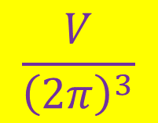
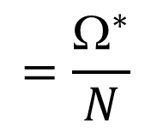
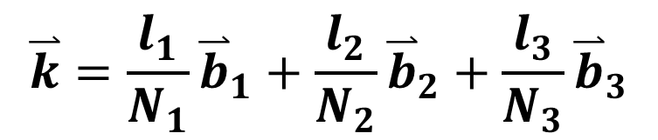
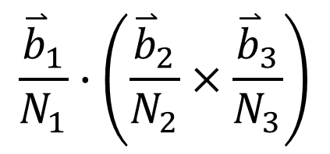




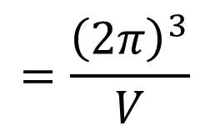



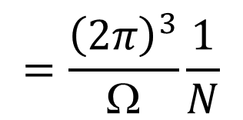
4、晶体能带中电子态数目
2N
$${\overset{⃑}{b}}_{3}$$
$$\overset{⃑}{k}=\frac{l_{1}}{N_{1}}{\overset{⃑}{b}}_{1}+\frac{l_{2}}{N_{2}}{\overset{⃑}{b}}_{2}+\frac{l_{3}}{N_{3}}{\overset{⃑}{b}}_{3}$$
$${\overset{⃑}{b}}_{3}/N_{3}$$
$${\overset{⃑}{b}}_{2}/N_{2}$$
$${\overset{⃑}{b}}_{1}/N_{1}$$
$$N=N_{1}N_{2}N_{3}$$
$${\overset{⃑}{b}}_{2}$$
$${\overset{⃑}{b}}_{1}$$
$$\frac{{\overset{⃑}{b}}_{1}}{N_{1}}∙\left(\frac{{\overset{⃑}{b}}_{2}}{N_{2}}×\frac{{\overset{⃑}{b}}_{3}}{N_{3}}\right)$$
$$=\frac{Ω^{∗}}{N}$$
$$=\frac{{\left(2π\right)}^{3}}{Ω}\frac{1}{N}$$
$$=\frac{{\left(2π\right)}^{3}}{V}$$
$$\frac{V}{{\left(2π\right)}^{3}}$$
单位倒空间中波矢数目：
大连理工大学 张贺秋
Notes:
考察一下k取值情况。L1可以取n1个值，l2可以取n2个值，l3可以取n3个值。那么k可以取N=N1N2N3个值，注意：这个N是什么值？这个N就是晶体的总原胞数。K值在波矢空间，就是倒空间平均占有的体积是多少？在周期性边界条件的限制下，k取一系列的分立值，在倒空间中k在b1，b2，b3方向上的间隔分别是b1除以N1，b2除以N2，b3除以N3.则一个波矢k值在倒空间占有的体积是是这个小平行六面体的体积。可以按照下面公式计算。整理一下，分子上是倒原胞的体积，分母上是晶体原胞的个数。又知道倒原胞的体积等于原胞体积倒数乘以2pai立方。就得到晶体电子的波矢k在倒空间占有的平均体积是晶体体积倒数乘以2pai立方。这个结论非常重要。从而就知道在倒空间中单位体积中波矢k的数目为晶体的体积除以2pai立方。那么一个能带中又多少电子状态呢。知道表示电子状态的k的取值有N个，就是晶体原胞的数量，一个k状态上可以填充自旋相反的两个电子，晶体中的电子状态就是2N个。这个也是一个很重要的结论。在此还要强调一点：由于电子的状态在倒空间具有倒格矢的周期性，也就是相差倒格矢的两个波矢k代表的是完全相同的状态，那么我们对k进行取值时，只要在一个倒原胞范围内取值就可以将能带中所有的电子状态包括在内，在考虑能量具有晶格的点对称性。规定在第一布里渊区进行波矢k的取值。

Slide 13

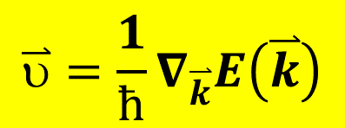
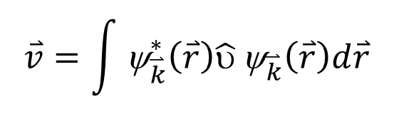

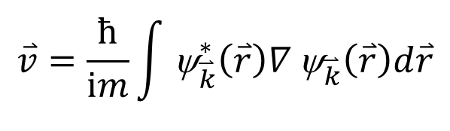
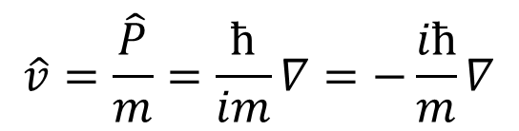
5、晶体中电子的平均速度和动量
$$\overset{⃑}{v}=\int{{\text{ψ}}_{\overset{⃑}{k}}^{∗}\left(\overset{⃑}{r}\right)\hat{υ}}{\text{ψ}}_{\overset{⃑}{k}}\left(\overset{⃑}{r}\right)d\overset{⃑}{r}$$
$$\hat{v}=\frac{\hat{P}}{m}=\frac{ħ}{im}∇=−\frac{iħ}{m}∇$$
$$\overset{⃑}{v}=\frac{ħ}{im}\int{{\text{ψ}}_{\overset{⃑}{k}}^{∗}\left(\overset{⃑}{r}\right)∇}{\text{ψ}}_{\overset{⃑}{k}}\left(\overset{⃑}{r}\right)d\overset{⃑}{r}$$
$$d\overset{⃑}{r}=dxdydz$$
$$\overset{⃑}{υ}=\frac{1}{ħ}∇_{\overset{⃑}{k}}E\left(\overset{⃑}{k}\right)$$
电子作共有化运动的平均速度
晶体中电子的准动量
$$\overset{⃑}{p}=ħ\overset{⃑}{k}$$
大连理工大学 张贺秋
参考：刘文明《半导体物理》P489
Notes:
下面来分析热平衡时，没有施加任何外部作用时，晶体中电子的运动情况。根据量子力学，知道了晶体中电子的波函数和能量本征值，晶体中电子的平均速度可以怎么计算？求在k状态时电子的平均速度可以这个公式计算。又知道速度的算符和动量算符之间关系，则平均速度变为。这个公式的具体推导计算可以参考刘文明的半导体物理。给出结果：即晶体中k状态电子做共有化运动的平均速度可以表示为。这个关系式与自由空间电子的运动速度公式一致。晶体中电子的动量没有确定值。根据量子力学知识，如果物理量的算符与哈密顿算符能够进行互易，则对应的物理量具有确定的值。在晶体中动量算符与哈密顿算符不能互易，没有确定值，只能具有平均值，即晶体中电子的准动量。$\overset{⃑}{p}=ħ\overset{⃑}{k}$

Slide 14
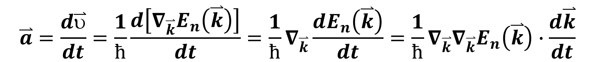
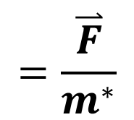
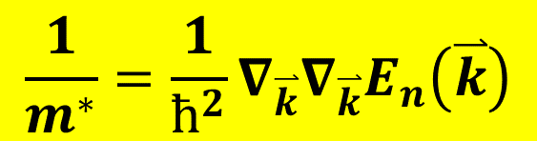
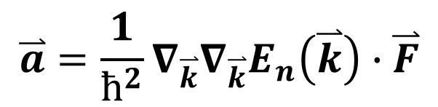
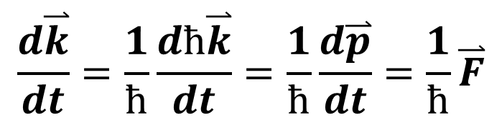
6、晶体中电子的加速度和有效质量
$$\overset{⃑}{a}=\frac{d\overset{⃑}{υ}}{dt}=\frac{1}{ħ}\frac{d\left[{∇_{\overset{⃑}{k}}E}_{n}\left(\overset{⃑}{k}\right)\right]}{dt}=\frac{1}{ħ}∇_{\overset{⃑}{k}}\frac{dE_{n}\left(\overset{⃑}{k}\right)}{dt}=\frac{1}{ħ}∇_{\overset{⃑}{k}}∇_{\overset{⃑}{k}}E_{n}\left(\overset{⃑}{k}\right)∙\frac{d\overset{⃑}{k}}{dt}$$
$$\frac{d\overset{⃑}{k}}{dt}=\frac{1}{ħ}\frac{dħ\overset{⃑}{k}}{dt}=\frac{1}{ħ}\frac{d\overset{⃑}{p}}{dt}=\frac{1}{ħ}\overset{⃑}{F}$$
$$\overset{⃑}{a}=\frac{1}{ħ^{2}}∇_{\overset{⃑}{k}}∇_{\overset{⃑}{k}}E_{n}\left(\overset{⃑}{k}\right)∙\overset{⃑}{F}$$
$$=\frac{\overset{⃑}{F}}{m^{∗}}$$
$$\frac{1}{m^{∗}}=\frac{1}{ħ^{2}}∇_{\overset{⃑}{k}}∇_{\overset{⃑}{k}}E_{n}\left(\overset{⃑}{k}\right)$$
大连理工大学 张贺秋
Notes:
在热平衡时，如果施加一个外部的作用力，例如电磁场。则晶体中电子在外场力的作用下产生加速度。讲公式。接着讲公式。有效质量倒数张量，是一个二级张量${，m}^{∗}$称有效质量，也为张量
就知道晶体中电子的加速度同外力之间关系$\frac{\overset{⃑}{F}}{m^{∗}}$，在形式上与牛顿第二定律类似，差别只在于要用电子的有效质量代替惯性质量。这是因为晶体中的电子除了受外力作用外，还要受晶体内部的周期性势场的作用，而有效质量就是表达这部分作用的。这就是有效质量的物理含义。一定要记住。

Slide 15
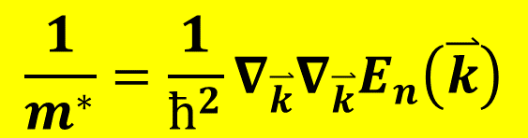
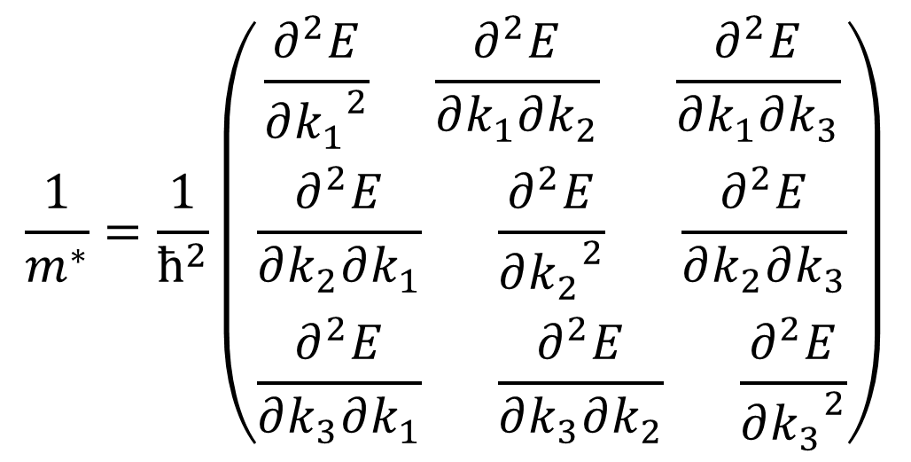
6、晶体中电子的加速度和有效质量
$$\frac{1}{m^{∗}}=\frac{1}{ħ^{2}}∇_{\overset{⃑}{k}}∇_{\overset{⃑}{k}}E_{n}\left(\overset{⃑}{k}\right)$$
$$\frac{1}{m^{∗}}=\frac{1}{ħ^{2}}\left(\begin{aligned}\frac{∂^{2}E}{∂{k_{1}}^{2}} \frac{∂^{2}E}{∂k_{1}∂k_{2}} \frac{∂^{2}E}{∂k_{1}∂k_{3}} \\ \frac{∂^{2}E}{∂k_{2}∂k_{1}} \frac{∂^{2}E}{∂{k_{2}}^{2}} \frac{∂^{2}E}{∂k_{2}∂k_{3}} \\ \frac{∂^{2}E}{∂k_{3}∂k_{1}} \frac{∂^{2}E}{∂k_{3}∂k_{2}} \frac{∂^{2}E}{∂{k_{3}}^{2}}\end{aligned}\right)$$
大连理工大学 张贺秋
Notes:
强调一下：有效质量的倒数张量使有九个分量的张量。总之，晶体中电子运动的特点是，不仅绕每个原子运动，还要在原子之间作共有化运动，能谱分裂成一系列能带。

Slide 16
3.2价带、导带和禁带
E₄
E₃
E₂
E₁
在绝对零度，即T=0K
能量禁区
Conduction band
E_{C}
E_{g}
导带：完全空着的能量最低的能带。
能量禁区
E_{V}
Valence band
价带：完全被电子占据的能量最高的能带。
能量禁区
Band gap
禁带：导带和价带之间的能量禁区。
晶体
Notes:
以下的内容主要是与半导体相关的概念。各位同学对这些概念一定要理解。晶体中的电子能级形成了一系列的能带，能量越低原子之间的电子相互作用越弱，电子能带越窄。而能带和能带之间的能量禁区越大。在这些能带中电子在各能级中填充时先占据低能级，每个k状态上填充2个电子。假设形成晶体的原子能级都是不简并能级，如果晶体的原胞中电子的数量是偶数，组成晶体的原胞数量有N个，则电子的总数时N的偶数倍，这样晶体的每个能带中有N个能级，可以被填充2N个电子。则在电子填充时，每个能带都填充2N个电子，总共有N的偶数倍个电子，能够被填充的能带一定是要么完全被填充，要么完全空着的状态。这样的材料为半导体或者绝缘体。如果组成晶体的原胞中的电子个数是奇数个。那么这样在电子填充时最高一个被填充的能带一定是半满的能带，这样的材料为金属。当然，实际的材料不一定都是这样的，但是大部分都满足这样的规律。有些材料的能带和能带之间能够发生交叠，例如前面提到的原子的能级顺序发生交叉的原子形成的晶体中，能带和能带就能够发生交叠。发生交叠的能带也可能是半填充的，构成金属材料。而半导体和绝缘体的差别就在于最高被完全填充的能带和最低被完全空着的能带之间的能量禁区的差别。半导体的这个能量禁区较小，在热振动作用下，被填充能带中的电子就有一定几率跃迁到完全空着的能带中，从而形成导电的载流子。而绝缘体的这个能量禁区较宽，需要更多的能量才能使最高能级是满带中的电子跃迁到上一个能级。没有导电的载流子，就是绝缘体。
在半导体中，在绝对零度，0K，完全空着的能量最低的能带称为导带。导带的最低能级为导带底，用EC表示。完全被电子占据的能量最高的能带，称为价带。价带能量最高的能级，称为价带顶，用EV表示。将导带和价带之间的能量禁区称为禁带。此处注意，有的课上将能量禁区都称为禁带。而在阅读文献中读到禁带和band gap基本上都是指导带和价带之间的能量禁区宽度。所以在阅读中一定要注意区分文章中名称的具体含义。

Slide 17
谢谢辛苦学习！

